Slide 1
Opfriscursus instructeurs
Veranderingen in de richtlijnen van de basale reanimatie
Volgens de richtlijnen 2025
Versie: februari 2026

Slide 2
Programma opfriscursus (P)BLS
Verdieping first responder
Niet technische vaardigheden
Aanvullende vaardigheden
Beademen met hulpmiddelen
Speciale scenario's
Doelgroepspecifieke vaardigheden
Altijd opfrissen basisvaardigheden (P)BLS
Eventueel aangevuld met verdieping en verbreding (maatwerk)
Notes:
Mocht de herhaling binnen de 13 maanden na de vorige cursus zijn dan kan de opfriscursus gegeven worden. In alle andere gevallen de basiscursus. Dit is niet veranderd ten opzichte van de vorige opzet.

Slide 3
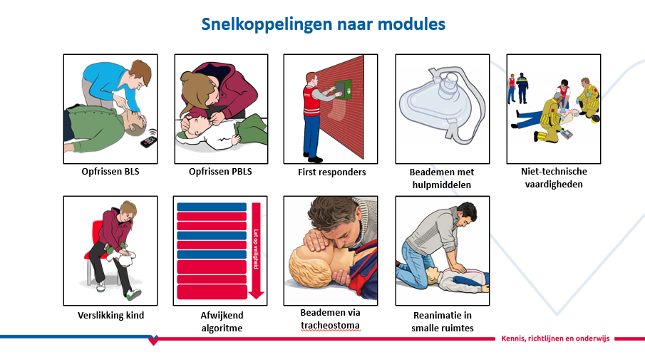

Slide 4
Aanpassingen BLS 2025

Slide 5
Aanpassingen BLS 2025
Extra aandacht voor vroegtijdige herkenning en alarmeren
Streef naar maximaal 5 seconden onderbreking van de borstcompressies
Verplaatsen van slachtoffer naar harde ondergrond heeft geen prioriteit
AED binnen 1 minuut beschikbaar
Elektroden op juiste positie is cruciaal
Geen zijligging bij herstel van circulatie maar de ademhaling blijven controleren. Indien nodig met behulp van de hoofdkantel-kinliftmethode
Enkele speciale omstandigheden zijn toegevoegd
Begeleiding van de hulpverlener tijdens en na een reanimatie
Bij een niet reanimeren verklaring begin je niet of stop je als je hem ziet.
Notes:
Volgende pagina’s gaat het per punt

Slide 6
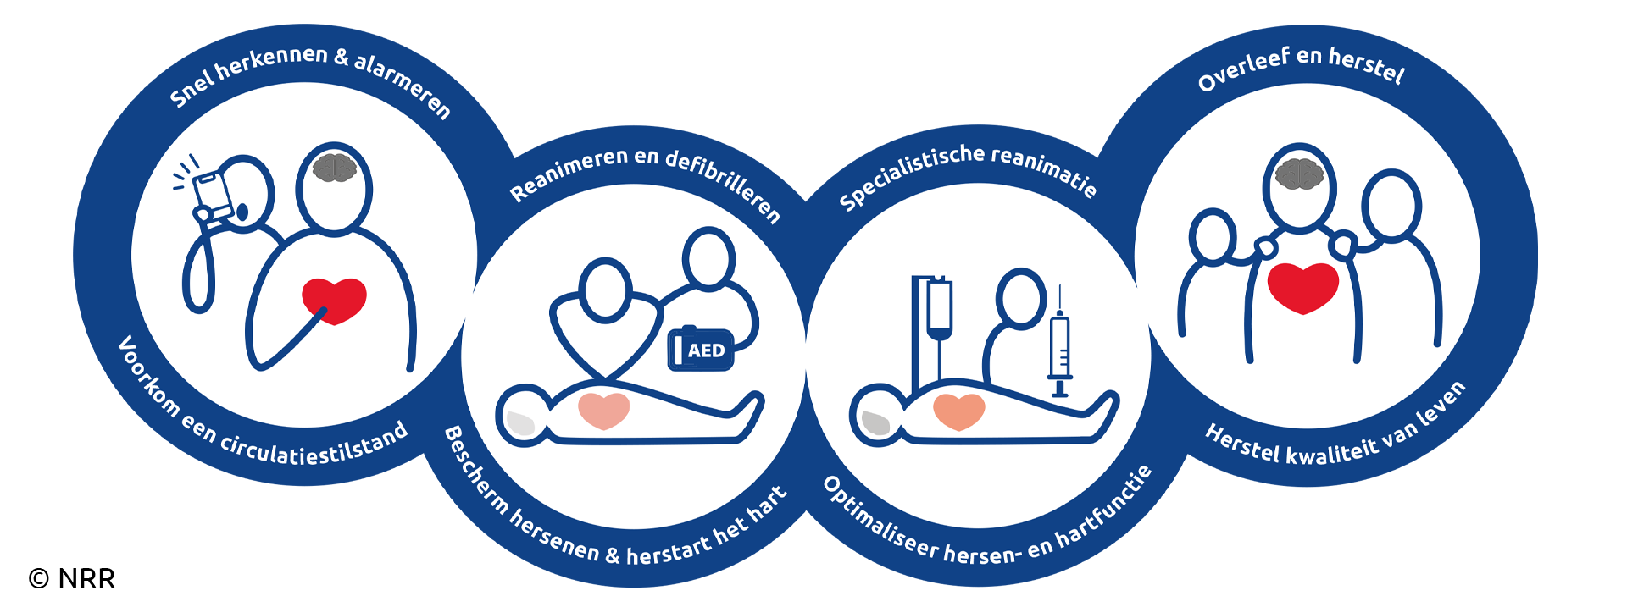
Aanpassingen BLS 2025
Extra aandacht voor vroegtijdige herkenning en alarmeren
Streef naar maximaal 5 seconden onderbreking van de borstcompressies
Verplaatsen van slachtoffer naar harde ondergrond heeft geen prioriteit
AED binnen 1 minuut beschikbaar
Elektroden op juiste positie is cruciaal
Geen zijligging bij herstel van circulatie maar de ademhaling blijven controleren. Indien nodig met behulp van de hoofdkantel-kinliftmethode
Enkele speciale omstandigheden zijn toegevoegd
Begeleiding van de hulpverlener tijdens en na een reanimatie
Bij een niet reanimeren verklaring begin je niet of stop je als je hem ziet.
Notes:
Een circulatiestilstand wordt vaak voorafgegaan van signalen
Onwel voelen, drukkende pijn op de borst, uitstralende pijn naar de armen, schouderbladen, Hals, kaak, maagstreek, zweten, misselijk
Acute bewusteloosheid tijdens (sport)inspanning is een sterke aanwijzing voor een circulatiestilstand

Slide 7
Aanpassingen BLS 2025
Extra aandacht voor vroegtijdige herkenning en alarmeren
Streef naar maximaal 5 seconden onderbreking van de borstcompressies
Verplaatsen van slachtoffer naar harde ondergrond heeft geen prioriteit
AED binnen 1 minuut beschikbaar
Elektroden op juiste positie is cruciaal
Geen zijligging bij herstel van circulatie maar de ademhaling blijven controleren. Indien nodig met behulp van de hoofdkantel-kinliftmethode
Enkele speciale omstandigheden zijn toegevoegd
Begeleiding van de hulpverlener tijdens en na een reanimatie
Bij een niet reanimeren verklaring begin je niet of stop je als je hem ziet.
Notes:
Een instructeur moet binnen de 5 minuten 2 beademingen kunnen geven en de handen weer op de borstkas hebben. Bij een provider streven we naar binnen de 5 seconden.
Inblazen in 1 seconde, borstkas zaken en nogmaals in 1 seconde inblazen

Slide 8
Aanpassingen BLS 2025
Extra aandacht voor vroegtijdige herkenning en alarmeren
Streef naar maximaal 5 seconden onderbreking van de borstcompressies
Verplaatsen van slachtoffer naar harde ondergrond heeft geen prioriteit
AED binnen 1 minuut beschikbaar
Elektroden op juiste positie is cruciaal
Geen zijligging bij herstel van circulatie maar de ademhaling blijven controleren. Indien nodig met behulp van de hoofdkantel-kinliftmethode
Enkele speciale omstandigheden zijn toegevoegd
Begeleiding van de hulpverlener tijdens en na een reanimatie
Bij een niet reanimeren verklaring begin je niet of stop je als je hem ziet.
Notes:
Ervaring laat zien dat er minder snel met een reanimatie gestart wordt omdat slachtoffer niet verplaatst kan worden door 1 persoon.
In aanwezigheid van meer personen kan er wel voor gekozen worden om de werkplek zo te maken dat meerdere hulpverleners rond een patient kunnen werken

Slide 9
Aanpassingen BLS 2025
Extra aandacht voor vroegtijdige herkenning en alarmeren
Streef naar maximaal 5 seconden onderbreking van de borstcompressies
Verplaatsen van slachtoffer naar harde ondergrond heeft geen prioriteit
AED binnen 1 minuut beschikbaar
Elektroden op juiste positie is cruciaal
Geen zijligging bij herstel van circulatie maar de ademhaling blijven controleren. Indien nodig met behulp van de hoofdkantel-kinliftmethode
Enkele speciale omstandigheden zijn toegevoegd
Begeleiding van de hulpverlener tijdens en na een reanimatie
Bij een niet reanimeren verklaring begin je niet of stop je als je hem ziet.
Notes:
Waar in de vorige richtlijnen stond dat de AED snel beschikbaar moest zijn is daar nu een tijd aan gehangen. Het is zeker niet de bedoeling om dit met een stopwatch te timen!
Het gesprek kan gaan over hoe reëel het is dat je binnen de minuut weer ter plaatse bent om verder te gaan met de reanimatie.

Slide 10
Aanpassingen BLS 2025
Extra aandacht voor vroegtijdige herkenning en alarmeren
Streef naar maximaal 5 seconden onderbreking van de borstcompressies
Verplaatsen van slachtoffer naar harde ondergrond heeft geen prioriteit
AED binnen 1 minuut beschikbaar
Elektroden op juiste positie is cruciaal
Geen zijligging bij herstel van circulatie maar de ademhaling blijven controleren. Indien nodig met behulp van de hoofdkantel-kinliftmethode
Enkele speciale omstandigheden zijn toegevoegd
Begeleiding van de hulpverlener tijdens en na een reanimatie
Bij een niet reanimeren verklaring begin je niet of stop je als je hem ziet.
Notes:
Zie volgende pagina

Slide 11
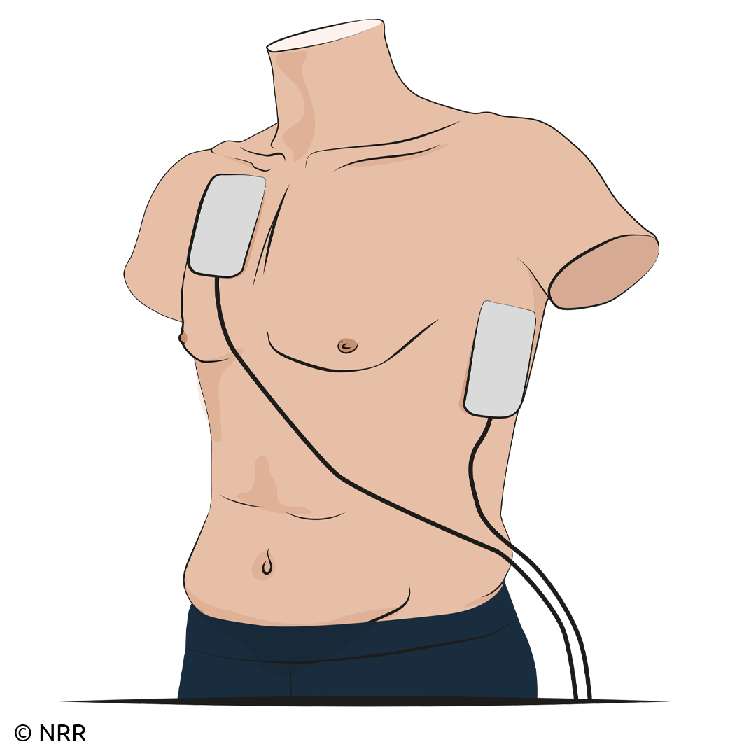
Notes:
Eén elektrode wordt op de borstkas direct onder het rechter sleutelbeen geplaatst dicht tegen het midden van de borstkas. De andere elektrode wordt enkele centimeters onder het midden van de linker oksel geplaatst.
De draden zijn illustratief en niet noodzakelijk dat ze zo lopen.

Slide 12
Aanpassingen BLS 2025
Extra aandacht voor vroegtijdige herkenning en alarmeren
Streef naar maximaal 5 seconden onderbreking van de borstcompressies
Verplaatsen van slachtoffer naar harde ondergrond heeft geen prioriteit
AED binnen 1 minuut beschikbaar
Elektroden op juiste positie is cruciaal
Geen zijligging bij herstel van circulatie maar de ademhaling blijven controleren. Indien nodig met behulp van de hoofdkantel-kinliftmethode
Enkele speciale omstandigheden zijn toegevoegd
Begeleiding van de hulpverlener tijdens en na een reanimatie
Bij een niet reanimeren verklaring begin je niet of stop je als je hem ziet.
Notes:
De (stabiele) zijligging is wel onderdeel van EHBO en BHV opleidingen

Slide 13
Aanpassingen BLS 2025
Extra aandacht voor vroegtijdige herkenning en alarmeren
Streef naar maximaal 5 seconden onderbreking van de borstcompressies
Verplaatsen van slachtoffer naar harde ondergrond heeft geen prioriteit
AED binnen 1 minuut beschikbaar
Elektroden op juiste positie is cruciaal
Geen zijligging bij herstel van circulatie maar de ademhaling blijven controleren. Indien nodig met behulp van de hoofdkantel-kinliftmethode
Enkele speciale omstandigheden zijn toegevoegd
Begeleiding van de hulpverlener tijdens en na een reanimatie
Bij een niet reanimeren verklaring begin je niet of stop je als je hem ziet.
Notes:
Bijvoorbeeld de reanimatie bij een gelaryngectomeerde en sporters
Na een laryngectomie is het tracheostoma in de hals de enige luchtweg van de patiënt. Dit betekent dat mond-op-mondbeademing geen effect heeft; alleen mond-op-halsbeademing via het stoma kan het slachtoffer helpen bij een reanimatie.
• Leg het hoofd van het slachtoffer recht;
• Verwijder het filter, maar laat de pleister, tube of button zitten;
• Til met één hand de nek omhoog zodat het stoma goed vrijkomt;
• Sluit met de andere hand de mond en neus af om lekkage via een eventuele stemprothese te voorkomen;
• Plaats je mond rond het stoma en blaas voorzichtig lucht in tot de borstkas omhoog komt;
• Laat de lucht weer ontsnappen en vervolg de reanimatie.
Acute bewustzijnsdaling bij inspanning
Acute bewusteloosheid tijdens (sport)inspanning is een sterke aanwijzing voor circulatiestilstand. Direct controleren van bewustzijn en ademhaling is daarom noodzakelijk om een circulatiestilstand te herkennen. Het beoordelen van ademhaling kan lastig zijn, bij twijfel of er een normale ademhaling is, dient direct met reanimatie te worden gestart.

Slide 14
Aanpassingen BLS 2025
Extra aandacht voor vroegtijdige herkenning en alarmeren
Streef naar maximaal 5 seconden onderbreking van de borstcompressies
Verplaatsen van slachtoffer naar harde ondergrond heeft geen prioriteit
AED binnen 1 minuut beschikbaar
Elektroden op juiste positie is cruciaal
Geen zijligging bij herstel van circulatie maar de ademhaling blijven controleren. Indien nodig met behulp van de hoofdkantel-kinliftmethode
Enkele speciale omstandigheden zijn toegevoegd
Begeleiding van de hulpverlener tijdens en na een reanimatie
Bij een niet reanimeren verklaring begin je niet of stop je als je hem ziet.
Notes:
Begeleiding tijdens en na een reanimatie
Bij een reanimatie zijn menselijke factoren essentieel voor het succes van de samenwerking. Naast technische vaardigheden spelen communicatie, leiderschap, wederzijds vertrouwen en het oog hebben voor elkaar een cruciale rol. Goede samenwerking ontstaat als teamleden elkaars signalen oppikken, elkaar aanvullen en ondersteunen, en open communiceren over wat ze zien, doen en nodig hebben; ook dat is reanimatiezorg.
Door aandacht te hebben voor elkaars welzijn en gemoedstoestand, kunnen hulpverleners bijvoorbeeld stress en miscommunicatie voorkomen en effectiever handelen. Dit draagt bij aan een veilige, gestructureerde en efficiënte reanimatie, waarbij iedereen zich gezien en gewaardeerd voelt. Zo wordt niet alleen de kans op een goede afloop voor de patiënt vergroot, maar blijft ook iedereen veerkrachtig en gemotiveerd, zelfs in de meest hectische situaties. Het Kwaliteitskader First Responders biedt hiervoor verdere toelichting.
Een reanimatie kan een impactvolle gebeurtenis zijn, zowel voor het slachtoffer als voor familie, omstanders en hulpverleners. De impact hiervan kan lang doorwerken. Daarom is het belangrijk dat er aandacht is voor psychologische nazorg. In Nederland zijn er diverse systemen waarmee betrokkenen na een reanimatie met elkaar in contact kunnen komen, zoals nazorgtrajecten of lotgenotengroepen.
Helaas is het niet altijd mogelijk om tijdens of direct na afloop psychologische ondersteuning te bieden, bijvoorbeeld door het ambulancepersoneel. Hier ligt echter wel een mogelijke rol en taak voor de first responders. Ook blijft het essentieel dat er aandacht is voor het emotionele welzijn van iedereen die betrokken is bij een reanimatie. Eventuele nazorg kan ook geleverd worden door psychologische begeleiding, huisartsenzorg of HartslagNu.

Slide 15
Aanpassingen BLS 2025
Extra aandacht voor vroegtijdige herkenning en alarmeren
Streef naar maximaal 5 seconden onderbreking van de borstcompressies
Verplaatsen van slachtoffer naar harde ondergrond heeft geen prioriteit
AED binnen 1 minuut beschikbaar
Elektroden op juiste positie is cruciaal
Geen zijligging bij herstel van circulatie maar de ademhaling blijven controleren. Indien nodig met behulp van de hoofdkantel-kinliftmethode
Enkele speciale omstandigheden zijn toegevoegd
Begeleiding van de hulpverlener tijdens en na een reanimatie
Bij een niet reanimeren verklaring begin je niet of stop je als je hem ziet.
Notes:
Volgende pagina’s gaat het per punt

Slide 16
Aanpassingen BLS 2025
De presentatie doorlopen
Notes:
De presentatie is aangepast om beter aan te sluiten bij het vier stappen plan
Stap 1: De film in de presentatie kan hiervoor gebruikt worden.
Stap 2: Voordoen door instructeurs bij pop. Hierbij zijn een paar verduidelijkende plaatjes toegevoegd maar is bewust zo weinig.
Ruimte voor beantwoorden van vragen
Stap 3: cursist verteld en instructeur demonstreert het GOED.
Stap 4: Cursist in actie

Slide 17
Aanpassingen PBLS 2025

Slide 18
Aanpassingen PBLS 2025
Extra aandacht voor vroegtijdige herkenning
Direct alarmeren bij vaststellen bewusteloosheid
TDOT bij verslikken en bij reanimatie kind < 1 jaar
Omschrijving van locatie handen bij reanimatie
Maximaal 5 seconden onderbreking borstcompressies
AED-elektroden universeel voor alle leeftijden
Locatie van elektroden
Geen stabiele zijligging
Extra aandacht voor begeleiden van hulpverleners

Slide 19
Aanpassingen PBLS 2025
Extra aandacht voor vroegtijdige herkenning
Direct alarmeren bij vaststellen bewusteloosheid
TDOT bij verslikken en bij reanimatie kind < 1 jaar
Omschrijving van locatie handen bij reanimatie
Maximaal 5 seconden onderbreking borstcompressies
AED-elektroden universeel voor alle leeftijden
Locatie van elektroden
Geen stabiele zijligging
Extra aandacht voor begeleiden van hulpverleners
Notes:
In de presentatie is de GAK observatie toegevoegd waarbij gekeken wordt naar Gedrag – Ademhaling – Kleur.

Slide 20
Aanpassingen PBLS 2025
Extra aandacht voor vroegtijdige herkenning
Direct alarmeren bij vaststellen bewusteloosheid
TDOT bij verslikken en bij reanimatie kind < 1 jaar
Omschrijving van locatie handen bij reanimatie
Maximaal 5 seconden onderbreking borstcompressies
AED-elektroden universeel voor alle leeftijden
Locatie van elektroden
Geen stabiele zijligging
Extra aandacht voor begeleiden van hulpverleners
Notes:
De volgorde van alarmeren sluit nu aan bij het algoritme van de BLS

Slide 21
Aanpassingen PBLS 2025
Extra aandacht voor vroegtijdige herkenning
Direct alarmeren bij vaststellen bewusteloosheid
TDOT bij verslikken en bij reanimatie kind < 1 jaar
Omschrijving van locatie handen bij reanimatie
Maximaal 5 seconden onderbreking borstcompressies
AED-elektroden universeel voor alle leeftijden
Locatie van elektroden
Geen stabiele zijligging
Extra aandacht voor begeleiden van hulpverleners
Notes:
De film met deze vaardigheid is toegevoegd aan de presentatie PBLS.
Een instructeur moet voldoende handvatten hebben om het de deelnemer aan te leren.
Pas op voor eigen inbreng, aanpassingen of onwaarheden.

Slide 22
Aanpassingen PBLS 2025
Extra aandacht voor vroegtijdige herkenning
Direct alarmeren bij vaststellen bewusteloosheid
TDOT bij verslikken en bij reanimatie kind < 1 jaar
Omschrijving van locatie handen bij reanimatie
Maximaal 5 seconden onderbreking borstcompressies
AED-elektroden universeel voor alle leeftijden
Locatie van elektroden
Geen stabiele zijligging
Extra aandacht voor begeleiden van hulpverleners
Notes:
De plaats van de handen is hetzelfde als voorgaande richtlijnen. De omschrijving is echter aangepast naar de omschrijving van de BLS om zo meer eenduidigheid te creëren.

Slide 23
Aanpassingen PBLS 2025
Extra aandacht voor vroegtijdige herkenning
Direct alarmeren bij vaststellen bewusteloosheid
TDOT bij verslikken en bij reanimatie kind < 1 jaar
Omschrijving van locatie handen bij reanimatie
Maximaal 5 seconden onderbreking borstcompressies
AED-elektroden universeel voor alle leeftijden
Locatie van elektroden
Geen stabiele zijligging
Extra aandacht voor begeleiden van hulpverleners
Notes:
Bij de PBLS streven we, net als bij de BLS, naar een maximale onderbreking van de borstcompressies van maximaal 5 seconden.
Van een instructeur verwachten wij dat deze in 5 seconden 2 ventilaties kan geven en zijn handen weer op de thorax heeft.
Bij een deelnemer streven naar het hoogst haalbare.

Slide 24
Aanpassingen PBLS 2025
Extra aandacht voor vroegtijdige herkenning
Direct alarmeren bij vaststellen bewusteloosheid
TDOT bij verslikken en bij reanimatie kind < 1 jaar
Omschrijving van locatie handen bij reanimatie
Maximaal 5 seconden onderbreking borstcompressies
AED-elektroden universeel voor alle leeftijden
Locatie van elektroden
Geen stabiele zijligging
Extra aandacht voor begeleiden van hulpverleners
Notes:
Op dit moment is er nog een onderscheid tussen de elektroden voor kinderen en voor volwassenen.
Van fabrikanten wordt een aanpassing verwacht ten aanzien van de afbeeldingen en kinder/volwassenen.
Als instructeur gebruik je de standaard elektroden bij een cursus.
Bij bepaalde merken is de elektrode al geschikt voor volwassenen en voor kinderen maar nog niet bij allen.
Het is de bedoeling dat in de 2e situatie de elektroden voor volwassenen gebruikt worden.

Slide 25
Aanpassingen PBLS 2025
Extra aandacht voor vroegtijdige herkenning
Direct alarmeren bij vaststellen bewusteloosheid
TDOT bij verslikken en bij reanimatie kind < 1 jaar
Omschrijving van locatie handen bij reanimatie
Maximaal 5 seconden onderbreking borstcompressies
AED-elektroden universeel voor alle leeftijden
Locatie van elektroden
Geen stabiele zijligging
Extra aandacht voor begeleiden van hulpverleners
Notes:
Helaas kan er niet aangeleerd worden dat de provider op de elketrode kijkt naar de juiste plaats bepaling van de elektroden.
Op het moment dat een kind makkelijk te kantelen is worden de elektrode voor en achter geplakt.
“Plaats de voorste elektrode op het midden van de borstkas (iets meer links dan rechts van het borstbeen) en de achterste elektrode in het midden van de rug tussen de schouderbladen.”

Slide 26
Aanpassingen PBLS 2025
Extra aandacht voor vroegtijdige herkenning
Direct alarmeren bij vaststellen bewusteloosheid
TDOT bij verslikken en bij reanimatie kind < 1 jaar
Omschrijving van locatie handen bij reanimatie
Maximaal 5 seconden onderbreking borstcompressies
AED-elektroden universeel voor alle leeftijden
Locatie van elektroden
Geen stabiele zijligging
Extra aandacht voor begeleiden van hulpverleners
Notes:
Controle ademhaling al dan niet met continue hoofdkantel-kinliftmethode

Slide 27
Aanpassingen PBLS 2025
Extra aandacht voor vroegtijdige herkenning
Direct alarmeren bij vaststellen bewusteloosheid
TDOT bij verslikken en bij reanimatie kind < 1 jaar
Omschrijving van locatie handen bij reanimatie
Maximaal 5 seconden onderbreking borstcompressies
AED-elektroden universeel voor alle leeftijden
Locatie van elektroden
Geen stabiele zijligging
Extra aandacht voor begeleiden van hulpverleners

Slide 28
Aanpassingen PBLS 2025
De presentatie doorlopen
Notes:
Neem de presentatie door met de Instructeurs

Slide 29
Vragen
Notes:
Neem de presentatie door met de Instructeurs

Slide 30
Samenvatting
Veranderingen zijn doorgevoerd in de presentaties
Hou je als instructeur aan de aanpassingen
Alles met het doel om de overleving te vergroten!
Notes:
Neem de presentatie door met de Instructeurs

